Slide 1
Tema:Geodeziýada ulanylýan koordinatalar ulgamlary.

Slide 2
Sapagyň meýilnamasy
1. Nokadyň koordinatlary we geografiki koordinata ulgamlary
2. Umumy koordinatalar ulgamlary
3. Geodeziki we gönüburçly koordinatlaryň arasyndaky arabaglanyşyk.
4. Halkara koordinatlar ulgamlary

Slide 3
1. Koordinata diýip – ýer üstündäki ýa-da giňişlikdäki nokadyň ýagdaýyny anyklaýan ululyklara aýdylýar. “Koordinata” latyn sözi bolup, co-bilelikde, “ordinates”-“tertipleşdirlen” diýmekdir. Absissa hem latyn sözi bolup, “kesilip alnan” diýen manyda türkmen diline terjime edilýär. Ony ilkinji bolup nemes matematigi G. W. Leýbins 1665-nji ýylda girizipdir. Koordinatlar merkezini 0-y 1679-njy ýylda Lagir girizýär.
Ýeriň gurluşy. Geodezik koordinatalar ulgamy. Astronomik koordinatalar ulgamy. Giňişlikdäki geomerkezli göniburçly koordinatalar ulgamy. Tekiz göniburçly koordinatalar ulgamy. Polýar koordinatalar ulgamy. Beýiklik koordinatalar ulgamlary. Gorizontal uzynlyklary we beýiklikleri ölçemekde ýer üstüniň egriliginiň (sferikliginiň) täsiri degişlidir.

Slide 4
Nokadyň koordinatasy - onuň ýagdaýyny tekizlikde we giňişlikde kesgitlemäge mümkinçilik berýär. Geodeziýada aýratyn hem geografiýa, tekiz gönüburçly, polýar we bipolýar koordinatlar sistemalary ulanylýar. Ýeriň fiziki üstündäki nokadyň ýagdaýyny kesgitlemekde, onuň şertli üstden beýikligini bilmek zerurdyr. Üç ululygyň ikisi, ýagny adsissasy (X) we ordinatasy (Y) nokadyň tekizlikdäki ýagdaýyny, üçünjisi bolsa ýer ellipsoidiniň kabul edilen şertli üstünden näçe beýikde ýa-da pesde (H) ýerleşýändigini görkezýär. Geodeziýada esasy şu üç ululykdan peýdalanylýar.
Geografiýa koordinatlar ulgamlary nokadyň ýagdaýyny ellipsoidiň ýa-da ýer şarynyň üstünde kesgitlemekde ulanylýar. Berlen ululyklar hökmünde başlangyç meridianyň we ekwotaryň tekizlikleri alynýar. Geografiýa koordinatlar sistemasynda ýeriň üstündäki nokadyň ýagdaýy, onuň geografiki giňligi we uzaklygy bilen kesgitlenilýär. Olar gradus ölçeg birliginde berilýär. Geografiýa koordinatlar sistemasy özleriniň kesgitleniş ýoluna baglylykda astronomiýa we geodeziki görnüşlerde bolýar.

Slide 5
Astronomiki koordinatlar sistemasy asman ýagtylgyçlaryna seretmek ýoly bilen geoidiň üstünde kesgitlenilýär. Geodeziki koordinatlar bolsa ýer ellipsoidiniň üstünde alnyp barylýan ölçegleriň netijesinde hasaplanylyp çykarylýar.
Geodeziki koordinata. Geodeziki koordinatlar sistemasynda, belli nokadyň ýagdaýyny kesgitlemekde, esasy koordinatlar üsti hökmünde referens-ellipsoidiň üsti, esasy koordinata çyzyklaryň häsiýetinde bolsa geodeziki meridian we parallel kabul edilendir. Ýer ellipsoidindäki belli nokadynyň ýagdaýyny kesgitlemekde, nokatdan geçirilen meridianyň we paralleliň kesişen nokady alynýar. Geodeziki giňlik we uzaklyk dogrusynda söz açmazdan öňürti geodeziki meridian, parallel hem-de ekwator barada durup geçeliň.
Türkmenistanyň ýeriniň çägi ekwatordan demirgazykda we Grinwiç merdianyndan gündogarda ýerleşenligi üçin, şu ýeriň çäginde ýatan nokatlaryň geodeziki koordinatlarynyň (giňligi (+) we uzaklygy (+)) öňüne položitel alamatlary goýulýar.

Slide 6
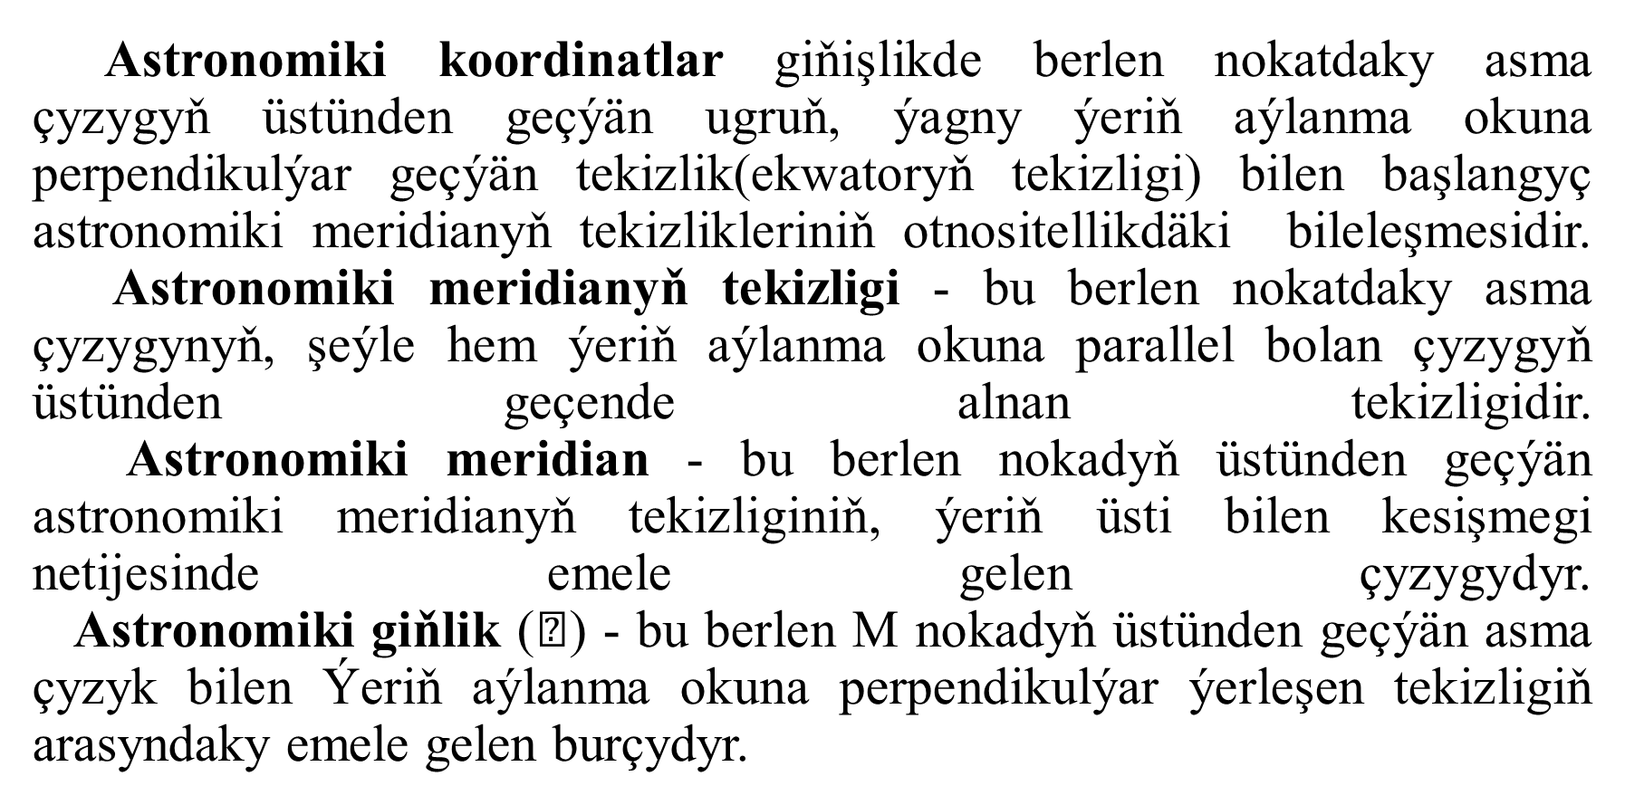
Astronomiki koordinatlar giňişlikde berlen nokatdaky asma çyzygyň üstünden geçýän ugruň, ýagny ýeriň aýlanma okuna perpendikulýar geçýän tekizlik(ekwatoryň tekizligi) bilen başlangyç astronomiki meridianyň tekizlikleriniň otnositellikdäki bileleşmesidir.
Astronomiki meridianyň tekizligi - bu berlen nokatdaky asma çyzygynyň, şeýle hem ýeriň aýlanma okuna parallel bolan çyzygyň üstünden geçende alnan tekizligidir.
Astronomiki meridian - bu berlen nokadyň üstünden geçýän astronomiki meridianyň tekizliginiň, ýeriň üsti bilen kesişmegi netijesinde emele gelen çyzygydyr.
Astronomiki giňlik ($$) - bu berlen M nokadyň üstünden geçýän asma çyzyk bilen Ýeriň aýlanma okuna perpendikulýar ýerleşen tekizligiň arasyndaky emele gelen burçydyr.

Slide 7
Astronomiki uzaklyk() - bu berlen M nokadyň astronomiki meridiany bilen başlangyç astronomiki meridianyň arasynda emele gelen iki granly burçydyr. Deňiz we howa nawigasiýa hereketlerinde astronomiki gözegçiligiň netijesinde iki nokadyň uzaklyklarynyň tapawudy hasaplanylýar. Uzaklyk boýunça her bir 15° -a 1 sagat wagt birligi degişlidir. Ýagny 24 sagadyň dowamynda Ýeriň öz okunuň daşyndan aýlanmagy 360°-a burça deňdir. Şonuň üçin hem nawigasion kartasynda meridianlar diňe gradusda ýazylman, eýsem sagat ölçeg birliginde hem görkezilýär. Meselem, 45°30' gündogar uzaklykdaky nokadyň meridiany wagt birliginde 2 sagat 02 minut bahany alýar.

Slide 8
“Gradus” latyn sözi bolup, türkmen dilinde adim, basgançak diýen manyny berýär. Ol tekiz burçlaryň ölçeg birligidir. Wawilion alymlary Gün gündizine “180° ädim ädýär” diýip hasaplapdyrlar.
Geodeziki beýiklik diýlende ýeriň tebigy üstündäki belli nokadyň, Ýer ellipsoidiniň üstünden beýikligine düşünilýär. Hakykatda bolsa nokat ellipsoidiň üstünde däl-de, eýsem Ýeriň tebigy üstünde ýerleşen bolýar. Şonuň üçin nokadyň, Ýeriň üstündäki ýagdaýyny kesgitlemekde, onuň ellipsoidiň üstünden beýikligi göz öňünde tutulýar (2.1-nji suraty)

Slide 9
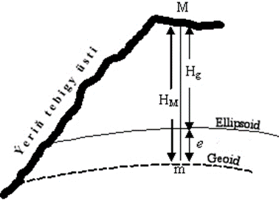
2.1-nji surat. Ýeriň üstünde nokatlary beýikliginiň we beýhelmesiniň kesgitleniş shemasy.

Slide 10
Ýeriň üstündäki nokadyň geodeziki beýikligi (Hg), bu nokatdan ellipsoidiň üstüne çenli bolan normalyň (Mm) uzynlygy bilen häsiýetlenýär. Ýöne, ýeriň üstündäki nokadyň beýikligini kesgitlemekde, ellipsoidiň üsti däl-de, eýsem geoidiň üsti başlangyç diýlip kabul edilýär. Geoidiň üsti deňziň üstüne baglylykda geodeziki ölçeg (niwelirlemek) ýoly bilen kesgitlenilýär. Nokadyň deňiziň üstüne baglylykda beýikligine - absolýut diýlip, ol H harpy bilen belgilenilýär. Ýeriň üstündäki her bir nokadyň absolýut beýikligi, şu nokatdan deňiziň üstüne çenli asma çyzygyň uzynlygyna deňdir. Meselem, öňki SSSR-iň territoriýasynda nokatlaryň absolýut beýikligi Kranştadt (Baltika deňzi) futştogynyň nulyna baglylykda hasaplanylýar (2.1-nji surat).

Slide 11
2. Ýeriň üstündäki nokatlaryň absolýut ýa-da otnositel beýiklikleriniň arasyndaky tapawuda beýgelme diýlip, ol h harpy bilen belgilenilýär. Nokadyň absolýut beýikligini kesgitlemekde, geoid bilen ellipsoidiň arasyndaky tapawudy göz öňünde tutmak zerur. Nokadyň absolýut beýikligini san bilen görkezýän mukdara, şu nokadyň “beýiklik belligi” diýilýär. Beýikligiň anomaliýasy e harpy bilen belgilenilýär. Beýikligiň “anomaliýasy astronomo” – “grawimetriki” niwelirlemegiň netijesinde tapylyp, ondan geoidiň (kwazigeoidiň) şekilini kesgitlemekde peýdalanýarlar. Kiçi ýeriň territoriýasynda geçirilýän işlerde geoid bilen ellipsoidiň üstleri bir-birine gabat gelýär diýip kabul edilýär.

Slide 12
Geodeziýada esasan koordinatalar sistemasynyň 4-görnüşi ulanylýar.
1. Geografiki koordinatalar
2. Polýar koordinatalar
3. Tekiz göniburçly koordinatalar
4. Zolakly koordinatalar

Slide 13
Geografiki koordinatalar – ulgamlarynda bruç ululyklary bilen, ýagny geografiki giňişlik (şirotta) we geografiki uzaklyk (dalgotta) bilen ýeriň üstündäki nokadyň ýagdaýyny anyklanylýar. Geografiki giňişlik diýip-berlen nokadyň orta asma çyzygy bilen ekwatoryň arasyndaky (ᵩ fi)burça aýdylýar. Geografiki giňişlik ekwatordan demirgazyga we ekwatordan günorta çenli hasaplanylýar. We ol 0°-90° çenli aralykda üýtgeýär. Demirgazyga (+) günorta (-) alamatyny alýar. Geografiki uzaklyk diýip-başlangyç merdiany bilen nokadyň üstünden geçýän merdianyň arasyndaky (ɻ) lýmma burça aýdylýar. Başlangyç merdiany bolup Grnwiç Merdiany hyzmat edýär. Geografiki uzaklyk ekwatoryň radiusy boýunça ýa-da paralleriň dugasy boýunça gündogara we günbatara hasaplanylýar. Ol 0°-180° aralygynda üýtgeýär. Gündogara (+) günbatara (-) alamatyny alýar.

Slide 14
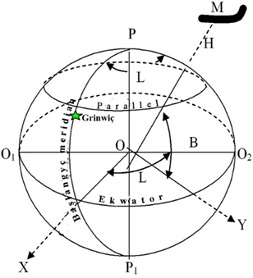
Geografiki koordinatlaryň kesgitleniş shemasy

Slide 15
Polýar koordinatalar – ulgamlarynda kiçiräjik ýer böleginiň planlaryny we kartalaryny düzmek üçin ulanylýar. Ýeriň üstündäki M nokadyň ýagdaýy başlangyç O polýus nokadyna we OX polýar okuna degişlilikde kesgitlenilýär. M nokat bilen O polýus nokady birikdirip wektoryň radiusy diýilýän S aralygy alýarys. We OX polýar oky bilen OM çyzygyň arasyndaky Ö tötde burçy alýarys. Bu ýerde wektoryň radiusy we onuň bruç bahasy nokadyň polýar koordinatalarydyr.

Slide 16
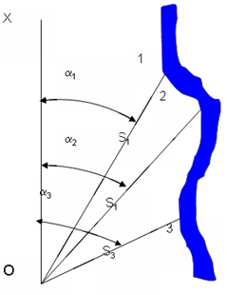
Polýar koordinatlar sistemasynyň shemasy.

Slide 17
Polýar we bipolýar koordinatlar. Haýsy hem bolsa nokadyň ýagdaýyny (ýeriň üstünde) başlangyç diýip kabul edilen ugra otnositellikde kesgitlemekde polýar koordinatlar sistemasy ulanylýar.Polýar koordinata sistemasynda kesgitlenilýän nokat sagat diliniň ugruna ölçenilýän polýar okundan hasaplanýan burçuň we sistemanyň polýusdan şu nokada çenli aralygyň (radius - wektoryň) kömegi bilen tekizlikde kesgitlenýär. Nokadyň tekizlikdäki polýar koordinatlary, tekiz polýar koordinatlar sistemasy bilen birlikde “referens” - ellipsoidiň polýar koordinatlar sistemasy diýilýär.

Slide 18
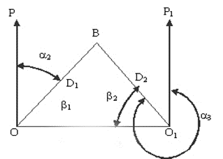
Bipolýar koordinatlar sistemasy.

Slide 19
Bipolýar koordinatlar sistemasy - iki çyzykly ýa-da iki burçly ulylyklar bolup, ýeriň üstündäki ýa-da kartadaky nokadyň ýagdaýy, iki polýusa (nokada) otnositellikde başlangyç diýip kabul edilen nokatlara görä kesgitlenilýär (2.4-njy surat). Bipolýar koordinatlar sistemasy, polýar koordinatlaryň bir görnüşi bolup durýar.
Tekiz göni burçly koordinatalar diýip – tekizlikde M nokadyň ýagdaýyny kesgitleýän absissa we ardinata zyzykly ululyklara aýdylýar. Ol X absissa we Y ardinata oklary bilen bellenilýär. Tekiz gönüburçly koordinat sistemasy nokadyň ýagdaýyny tekizlikde kegitlemäge mümkinçilik berýän ululyklardyr. Tekiz gönüburçly koordinatlar sistemasy absissa we ordinata oklarynyň ýerleşen tekizligidir. Oklar özara perpendikulýar ugurlarda kesişýärler. Koordinata sistemasynyň merkezi bolup, oklaryň kesişme nokady hyzmat edýär (2.4-nji surat).

Slide 20
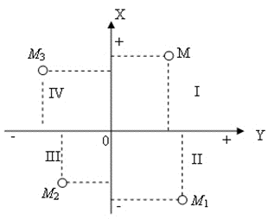
Tekiz görnüburçly koordinatlar sistemasy.

Slide 21
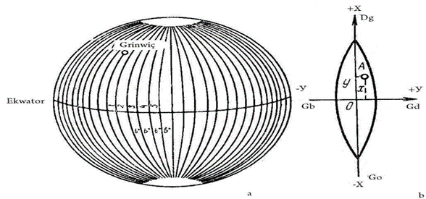
Zolakly koordinatalar – ulgamlarynda ýer şarynda islendik nokadyň geografiki koordinatalar bilen, şol nokadyň göni bruçly koordinatalarynyň arabaglanşygyny kesgitlemek üçin koordinatalaryň zolaklaýyn sistemasy ulanylýar. Koordinatalaryň zolaklaýyn sistemasynda ýer şarynyň üsti, iki gyrasy merdianlar bilen çäklenen geografiki uzaklygy 6°-deň bolan zolaklara bölünýär. Bu zolaklaryň ekwator boýunça giňligi takmynan 670 km deñdir.

Slide 22


3. Öňler bellenişi ýaly alty graduslyk her bir zonada koordinatlar oky we sistemanyň başlangyjy ýeriň üstünde kesgitlenen geografiki ýagdaýy alýar. Her bir aýratyn zonanyň gönüburçly koordinatlar sistemasy we Ýer ellipsoidiniň üstünde geodeziki koordinatlar sistemasy özara arabaglanyşygy saklaýar. Bu bolsa öz gezeginde ýeňil deňeşdirilip we bir zonadan beýleki zonadaky obýektleriň gönüburçly koordinatlaryny kesgitlemäge mümkinçilik berýär. Şeýle hem nokatlaryň belli bolan geodeziki koordinatlary arkaly gönüburçly koordinatlary hasaplamak ýa-da tersine gönüburçly koordinatlary boýunça geodeziki koordinatlary hasaplamaga esas döredýär. Nokadyň gönüburçly koordinatlaryndan geodeziki koordinata takyk geçmek üçin ýörite tablisalar ulanylýar (geodeziki hasaplamalar üçin). Haçan-da hasaplamakda ýokary takyklyk gerek bolmasa, ellipsoidi şara çalyşmak bilen aşakdaky formulalary ulanmak bilen geçmek bolar:

Slide 23
Bu ýerde B we L - nokadyň geodeziki giňligi we uzaklygy, gradusda;
X - absissanyň kilometrdäki bahasy; N - zonanyň tertibi; Y - nokadyň ordinatasynyň kilometrdäki bahasy; 111,2 - meridianyň dugasynyň 1°-na düşýän ortaça uzynlyk, kilometrde.

Slide 24
4. Häzirki döwürde dünýä möçberinde meşhur umumyýer koordinatlar sistemalary bellidir. Olar birmeňzeş teoretiki ýagdaýlara daýanýar. Punktlaryň arasyndaky tapawut aýratyn hem fundamental parametrler ölçegdäki ýalňyşlyklara, geodeziki punktlaryň endigan ýerleşmezligine we olaryň matematiki işlemegiň aýratynlygyna baglydyr.
1993-nji ýylda Ýer şary Halkara geodeziki gullugy IGS (International Geodynamics GPS Service) stansiýasy hereket edýär. Onuň parametrleri WGS - 84 we ITRS koordinatlar sistemalaryny bir-birine ýakynlaşdyrýar. XX asyryň ahyrlarynda bu sistemada, takmynan 200-e ýakyn geodeziki punktlar bolup, olardan ABŞ-nyň GPS sistemasynyň priýomnikleriniň kömegi bilen yzygiderli gözegçilikler geçirilýär. Türkmenistanyň territoriýasynda bu stansiýalaryň birnäçesi elýeterlidir.

